Slide 1
ДРУЗЬЯ МОЙДОДЫРА
ВНЕКЛАССНОЕ МЕРОПРИЯТИЕ, 1-й класс
ГБОУ гимназия № 652 Выборгского района г. СПб
Преподаватель – организатор ОБЖ – Михайлова С. Ю.

Slide 2
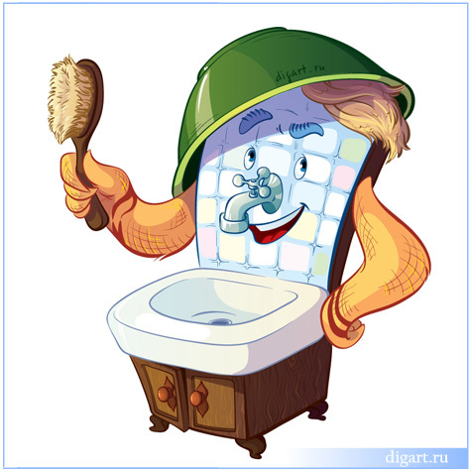
М
Д
О
Й
Р
Д
У
О
Д
З
Ы
Ь
Р
Я
А

Slide 3
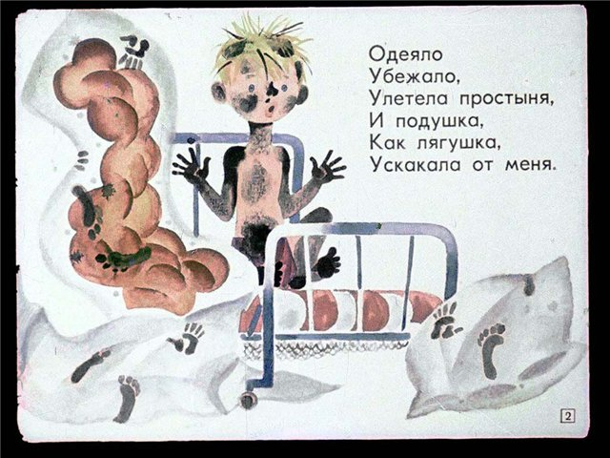

Slide 4
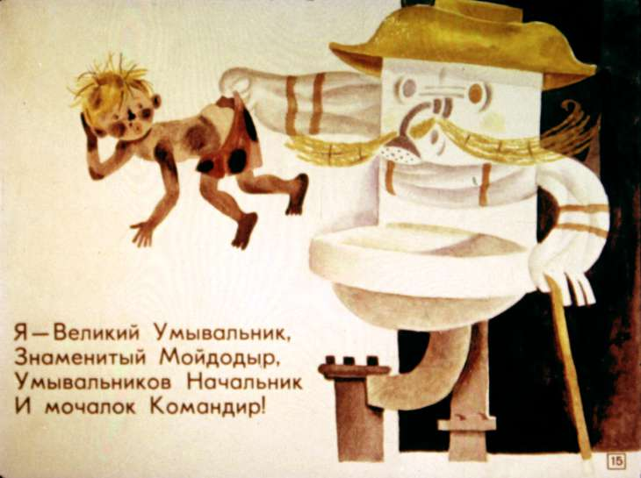

Slide 5
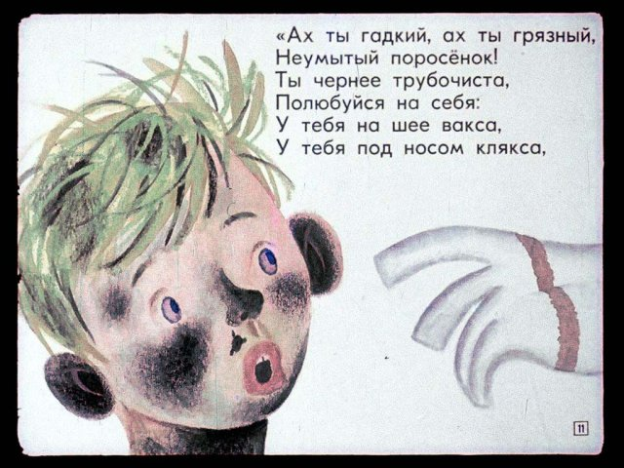
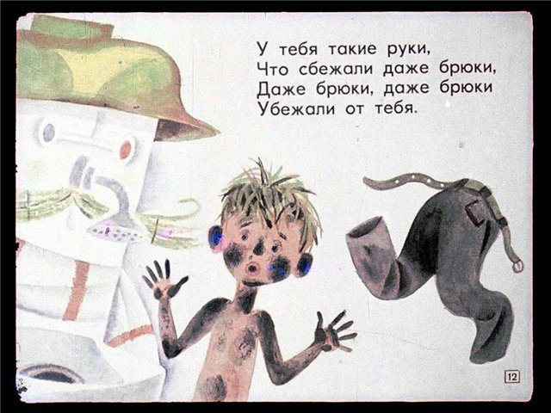

Slide 6
СОВЕТЫ ДЛЯ ГРЯЗНУЛИ
Утром и вечером надо умываться, чистить зубы,
мыть уши и шею, принимать душ.
Не реже одного раза в неделю мойся в ванне или в бане.
Всегда перед едой, после прогулки, после туалета, после работы мой руки с мылом.
Следи за чистотой ногтей, головы, за причёской.
Пользуйся только своим носовым платком, расчёской, зубной щёткой.
Содержи в чистоте обувь и одежду.

Slide 7
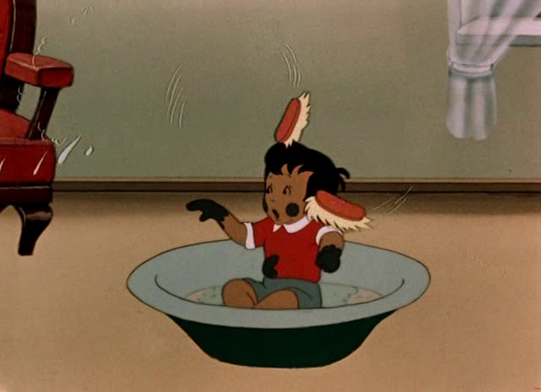
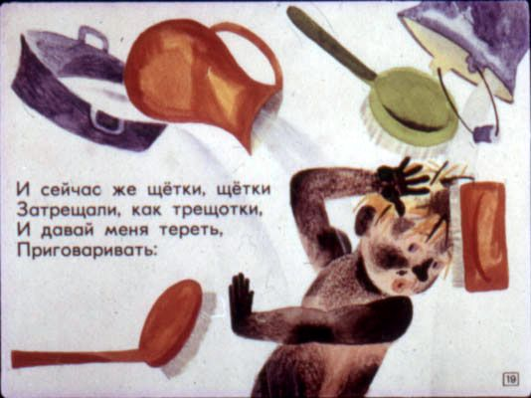
МОЕМ, МОЕМ
ТРУБОЧИСТА

Slide 8
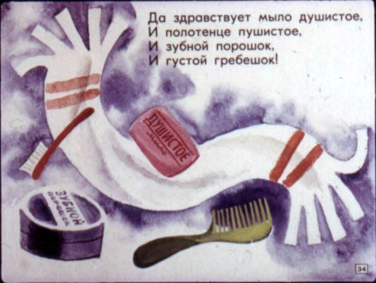

Slide 9
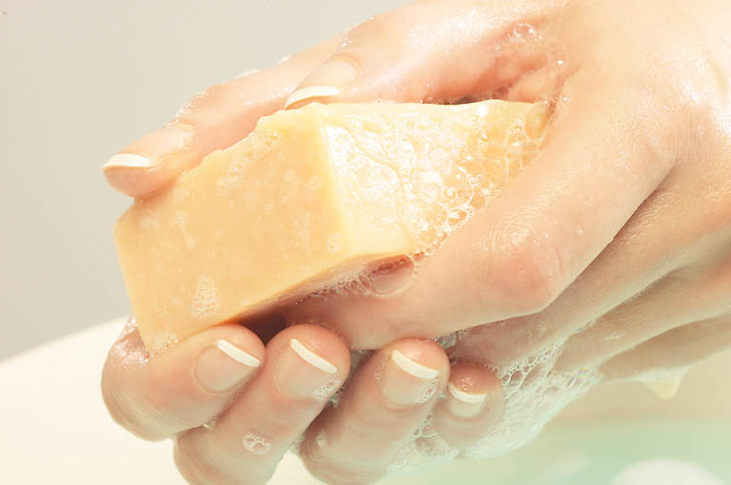
ВОПРОСЫ ДЛЯ ЧИСТЮЛИ
Я маленький, я гладенький,
Покорный, не спесивый.
Я в скачке пеной брызгаю,
Как дикий конь ретивый.

Slide 10
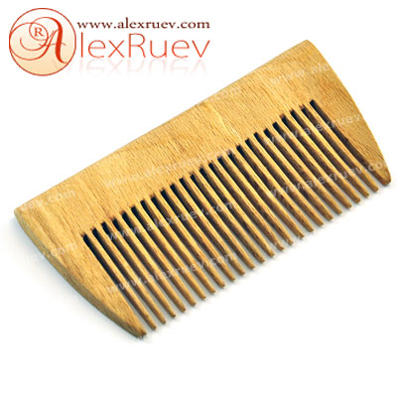
Зубаст, а не кусается.
Как он называется?

Slide 11
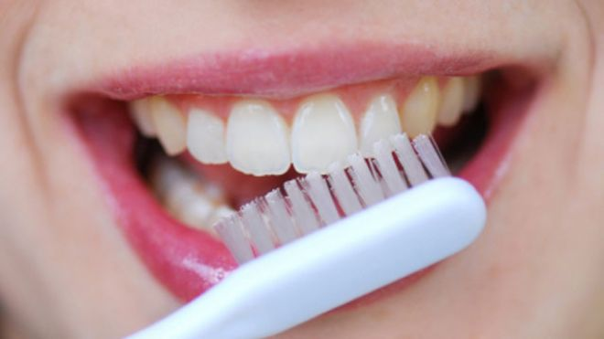
Костяная спинка,
На брюшке - щетинка.
По частоколу прыгала,
Всю грязь повыгнала.

Slide 12
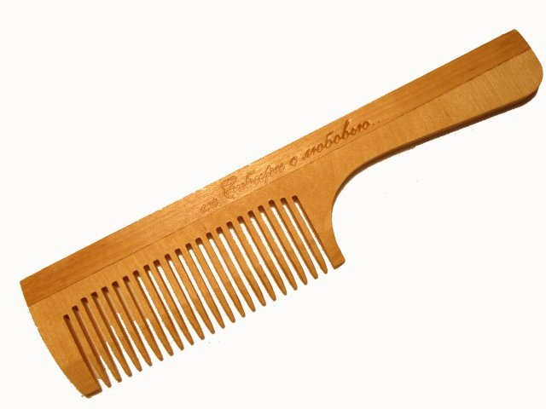
Хожу – брожу не по лесам,
А по усам и волосам,
И зубы у меня длинней,
Чем у волков и всех зверей.

Slide 13
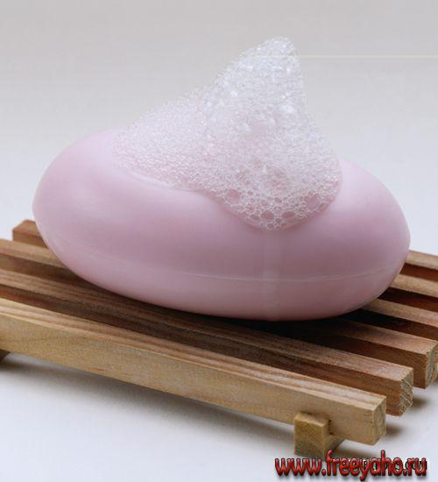
Гладко и душисто,
Моет очень чисто.

Slide 14
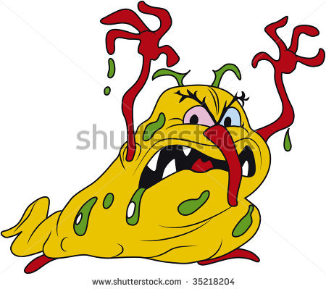
Очень малы, видны через
микроскоп, бывают полезные
для человека, а бывают
очень опасные. Кто они?

Slide 15
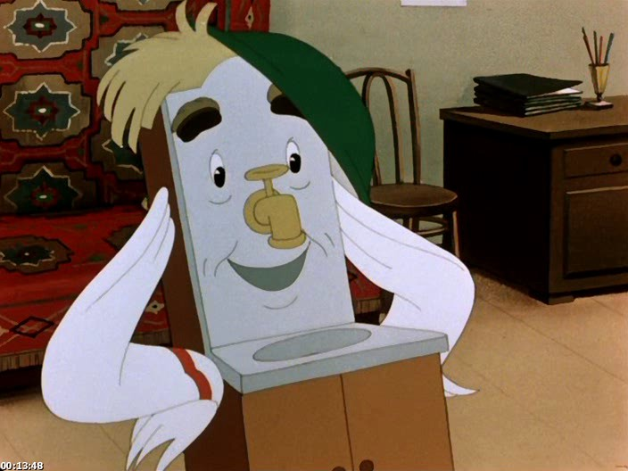
ЧИСТОТА – ЗАЛОГ ЗДОРОВЬЯ!

